Slide 1
Création des questions
Par Madame Marianne

Slide 2
Deviens un expert de tes domaines !
  1. Prendre ton cahier Décimale, Arobas ou mes outils et chercher les informations sur ton thème.
  2. Créer 10 questions dans ton cahier de français en équipe de deux (5 en mathématique et 5 en français).
  3. Faire vérifier tes questions et tes réponses par Madame Marianne.
  4. Corriger tes questions et tes réponses.
  5. Transcrire tes questions au propre.
  Bonus : Si vous avez terminé de transcrire vos dix premières questions, vous pouvez créer 10 autres questions en univers social, en science ou en éthique et culture religieuse ou dans un autre domaine en mathématique ou en français. Elles vont aussi être utiles dans le débat.

Slide 3
Exemple de fiche en français (vert)
Le déterminant (5 points)
Qu’est-ce qui sépare parfois le déterminant et le nom ?
Réponse : L’adjectif

Slide 4
Exemple de fiche en mathématique (bleu)
Les triangles(10 points)
Comment se nomme le triangle qui a 3 côtés isométriques et 3 angles de 60 degrés?
Triangle équilatéral
Triangle isocèle
Triangle scalène
Triangle rectangle
Réponse : A (Triangle équilatéral)

Slide 5
Choisir le nombre de points
Facile (5 points)
Moyen (10 points)
Difficile (15 points)
Expert (20 points)

Slide 6
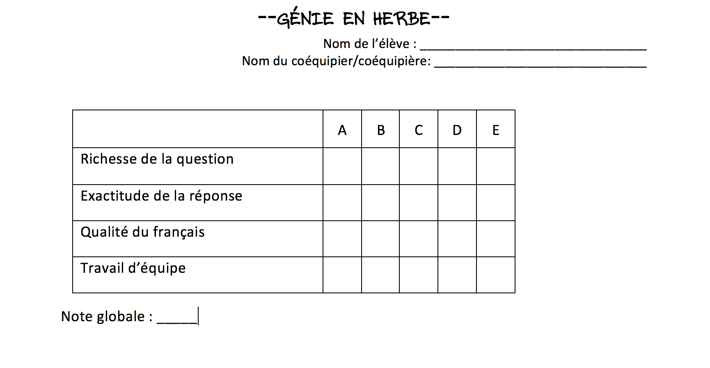
COMMENT J’ÉVALUE VOS QUESTIONS ?

Slide 7
Différents types de questions
Consignes : avoir AU MOINS 3 TYPES DE QUESTIONS DIFFÉRENTES
Vrai ou faux (5 points)
Choisir des réponses (a-b-c-d) (10 ou 15 points)
Compléter une phrase. (Par exemple : Le ciel est…). (10 ou 15 points)
Remplir les espaces. (Par exemple : La religion ________ et la langue _______ sont importantes pour les gens de la Nouvelle-France). (10, 15 ou 20 points)
Trouver une réponse (Par exemple : 52 divisé par 2 =…) (15 ou 20 points)

